Slide 1


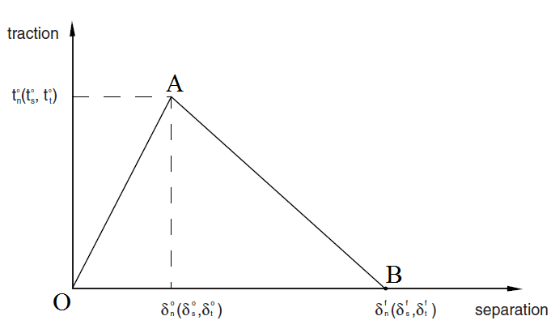
عنوان مقاله (B Mitra سیاه پررنگ اندازه فونت pt 60 )
کد مقاله:IGEC-...
نویسنده اول¹، نویسنده دوم²، ...
¹ مشخصات پژوهشگر اول (مرتبه علمی، نام دانشکده، نام دانشگاه)
² مشخصات پژوهشگر دوم (مرتبه علمی، نام دانشکده، نام دانشگاه)
...
آدرس پست الكترونیكی نویسنده مسئول (فونت 28 pt Time New Roman)
شکل (1): نمودار شماتیکی از قانون کشش- جدایش
جدول (1): اندازه حدود متن
چکیده
از کلیه ارائه دهندگان مقاله به صورت پوستر تقاضا می شود پوستر خود را در قالب چارچوب پیشنهاد شده تهیه نموده و از ارائه پوستر در چارچوب هاي غیر معمول خودداري نمايند. اندازه پوستر: 100 در 70 سانتی متر و به صورت عمودی
پوستر به زبان فارسی و یا انگلیسی نوشته شود و از نظر املایی و نگارشی به دقت تصحیح گردد.
برای تایپ از قلم‌های زیر و رنگ‌ مشکی استفاده شود. (از قلم‌های ایتالیک و یا قلم‌های همراه با خط استفاده نشود)
فونت متن اصلی: فارسی B Mitra سایز 34، انگلیسی Times New Romanسایز 32
فونت نمودار: فارسیB Mitra سایز 20، انگلیسی Times New Romanسایز 20
زیرنویس شکل و نمودار: فارسیB Mitra سایز 24، انگلیسی Times New Romanسایز 22
فونت جداول: فارسی B Mitraسایز 26، انگلیسی Times New Romanسایز 24
فونت بالانویس جداول: فارسی B Mitraسایز 24، انگلیسی Times New Romanسایز 22
فونت منابع: فارسی B Mitra سایز 26، انگلیسی Times New Romanسایز24
نکته: پوستر چاپ شده، نمایانگر زحمات شماست. در طراحی زیبای آن کوشا باشید.
پارامتر | توضیحات
فونت متن اصلی: فارسی B Mitra سایز 34 | انگلیسی Times New Roman سایز 32
فونت نمودار: فارسیB Mitra سایز 20 | انگلیسی Times New Roman سایز 20
فونت جداول: فارسی B Mitra سایز 26 | انگلیسی Times New Roman سایز 24
فونت منابع: فارسی B Mitra سایز 26 | انگلیسی Times New Roman سایز24
مقدمه
در نوشتار حاضر، شیوه­ آماده کردن مقالات اولین همایش مهندسی ژئوتکنیک و زیرساخت تشریح شده است. اين شيوه­نامه بر اساس برخی از قابليت­های موجود در نرم افزار Microsoft-PowerPoint تهيه شده است. نکته مهمی که لازم است برای تهيه نسخه آماده­ به چاپ مورد توجه قرار گيرد، اين است که شيوه­های (Styles) مورد نياز برای کليه قسمت­های مقاله، در اين نوشتار تعريف شده­اند و مؤلفان می­توانند با استفاده از آنها به سرعت فايل مقاله خود را با شيوه مورد نظر تطبيق دهند. اين کار با استفاده از ابزارهای copy | Paste و Format Painter در اين نرم‌افزار به سادگی انجام‌پذير است.
نتیجه گیری
در اين نوشتار نمونه، مشخصات يک مقاله آماده‌ انتشار در مجموعه مقالات اولین همایش مهندسی ژئوتکنیک و زیرساخت بيان شد. از مهم‌ترين مشخصات مقاله می‌توان به ابعاد و حاشیه‌های صفحه، تهيه عنوان و چکيده به فارسی و انگليسی مطابق الگو، زوج بودن تعداد صفحات، رعایت قواعد نوشتاری، نحوه شماره‌گذاری جدول‌ها، شکل‌ها و روابط رياضی و ارجاع به آنها، مرتب‌سازی و شماره‌گذاری مراجع و بالاخره اندازه و نوع قلم‌ها اشاره نمود.
مؤلفان محترم مقالات تلاش نمايند تا با توجه به نکات مطرح شده، ضمن آشنايی با ابزارهای قابل استفاده در نرم‌افزار، مقالات را آماده سازند.
روش تحقیق
مطالب اصلی در اين بخش درج مي‌شوند که بايد شامل تعريف مفاهيم مورد نياز، طرح مسأله و راه حل ارائه شده باشند. شکل‌ها، جدول‌ها و روابط رياضي بکار رفته در متن باید همگي مربوط به متن بوده و در متن از آنها استفاده شده و توضيح داده شده باشند.
در نوشتن متن تلاش شود تنها به موضوع اصلی مقاله پرداخته شود تا ذهن خواننده دچار انحراف نسبت به پیوستگی مطالب نشود. تمام جملات دست کم يکبار مرور شوند تا از کامل بودن و صحت آن‌ها از نظر دستور زبان فارسی اطمينان حاصل شود.
مناسب بودن وضعيت شکل‌ها و جدول‌ها، در قابل درک بودن مقاله نقش اساسی دارد. جدول‌ها و شکل‌ها بايد در وسط ستون تنظيم شوند. برای اين منظور، می‌توان از شيوة Text برای متون داخل نمودارها و شکل‌ها نيز استفاده کرد. برای انتخاب قلم و اندازه آن در متن و عنوان جدول‌ها و شکل‌ها به جدول (2) رجوع شود.
در مورد شکل‌ها، چنانچه امکان Copy | Past از نرم‌افزار اصلی توليدکننده شکل وجود نداشته باشد، می‌توان از ابزار Insert | Picture استفاده نمود. در هر حال، شکل‌ها بايد به صورتی واضح و با توضيحات کافی در مقاله درج شوند. عنوان جدول‌ها و شکل‌ها باید با سطرهای قبل و بعد فاصله کافی داشته باشند (Spacing-6pt). بین انتهای هر جدول با خط بعدی و همچنین بین شکل و خط بالایی، یک خط فاصله قرار می‌گیرد، مگر اینکه جدول در انتهای صفحه و یا شکل در بالای صفحه قرار گرفته باشد.
در شکل (1) نمونه‏‌ای از چگونگی تنظيمات و توضيحات لازم برای يک شکل، نشان داده شده است.
منابع
[1] فلنیگن، اورین؛ (1388)؛ “تجهیزات ذخیره¬سازی زیرزمینی گاز (طراحی و اجرا)”، ترجمه¬ی راشدی، حمید؛ و همکاران، نشر جهاد دانشگاهی امیرکبیر، چاپ اول.
[2] جعفری¬صمیمی، احمد؛ برادران¬هاشمی، احمد؛ دهقانی، تورج؛ (1385)؛ “الگوی بررسی اثر ذخیره¬سازی گاز طبیعی بر نوسانات قیمت آن”، مجله تحقیقات اقتصادی، ش76، ص 119 تا 142.
[3] Flanigan, O.; (1995); “Underground Gas Storage Facilities: Design and Implementation“, 2nd Edition, Gulf Professional Publishing.
[4] شکوري گنجوي، حامد؛ “الگوي انتخابي براي پيش بيني روند صادرات غير نفتي”، طرح تحقيقاتي شماره 837، موسسه پژوهش-هاي بازرگاني، تهران، 1378.
[5] Roth, K. & Brodrick, J.; (2009); “Seasonal Energy Storage”, ASHRAE Journal, pp. 41-43.
اولین همایش مهندسی ژئوتکنیک و زیرساخت، با محوریت آزمایش های ژئوتکنیکی

